Slide 1
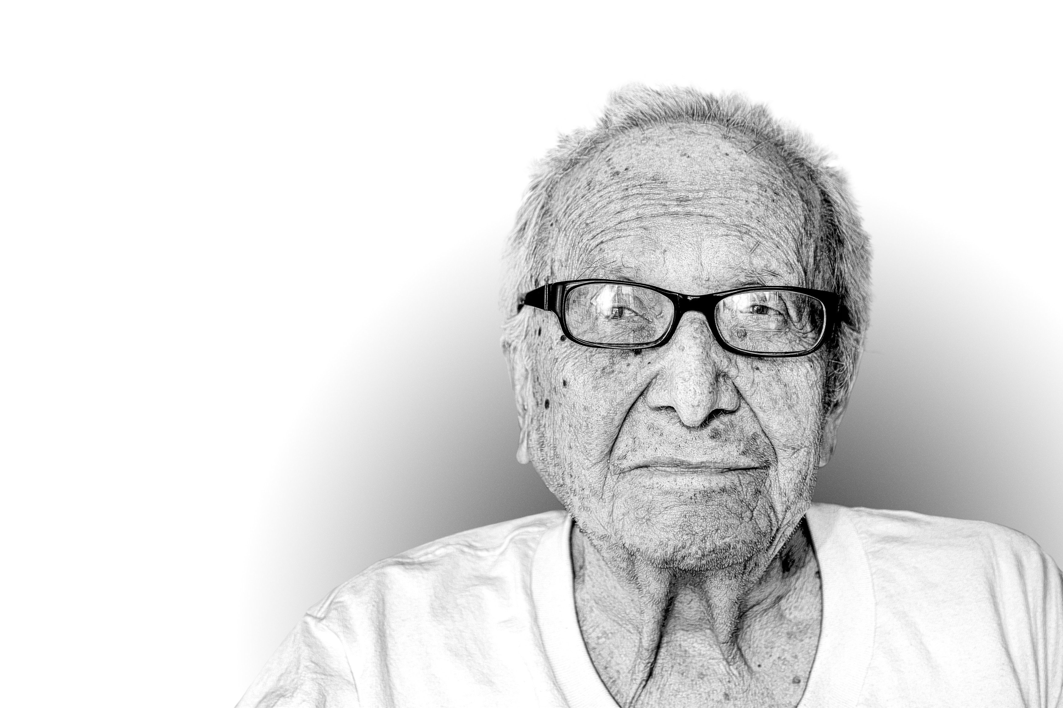
Samordnad Individuell Plan (SIP)
Introduktion för berörda patient- och brukarföreningar
2018-11-15
Notes:
Till dig som utbildar
Här följer en PPT med bilder samt talmanus som du kan använda för att berätta för din organisation eller dina medlemmar om SIP.
I PPT , bild 9 , finns en film ”SIP på 3 minuter”. För att visa den behöver du internet uppkoppling samt fungerande ljud.
Om du inte vill eller kan visa alla bilder välj ut de som passar.
Vårt förslag är att du då väljer bilderna:
3,
5,
6,
8, film ”SIP på 3 minuter”
9, och
12

Slide 2
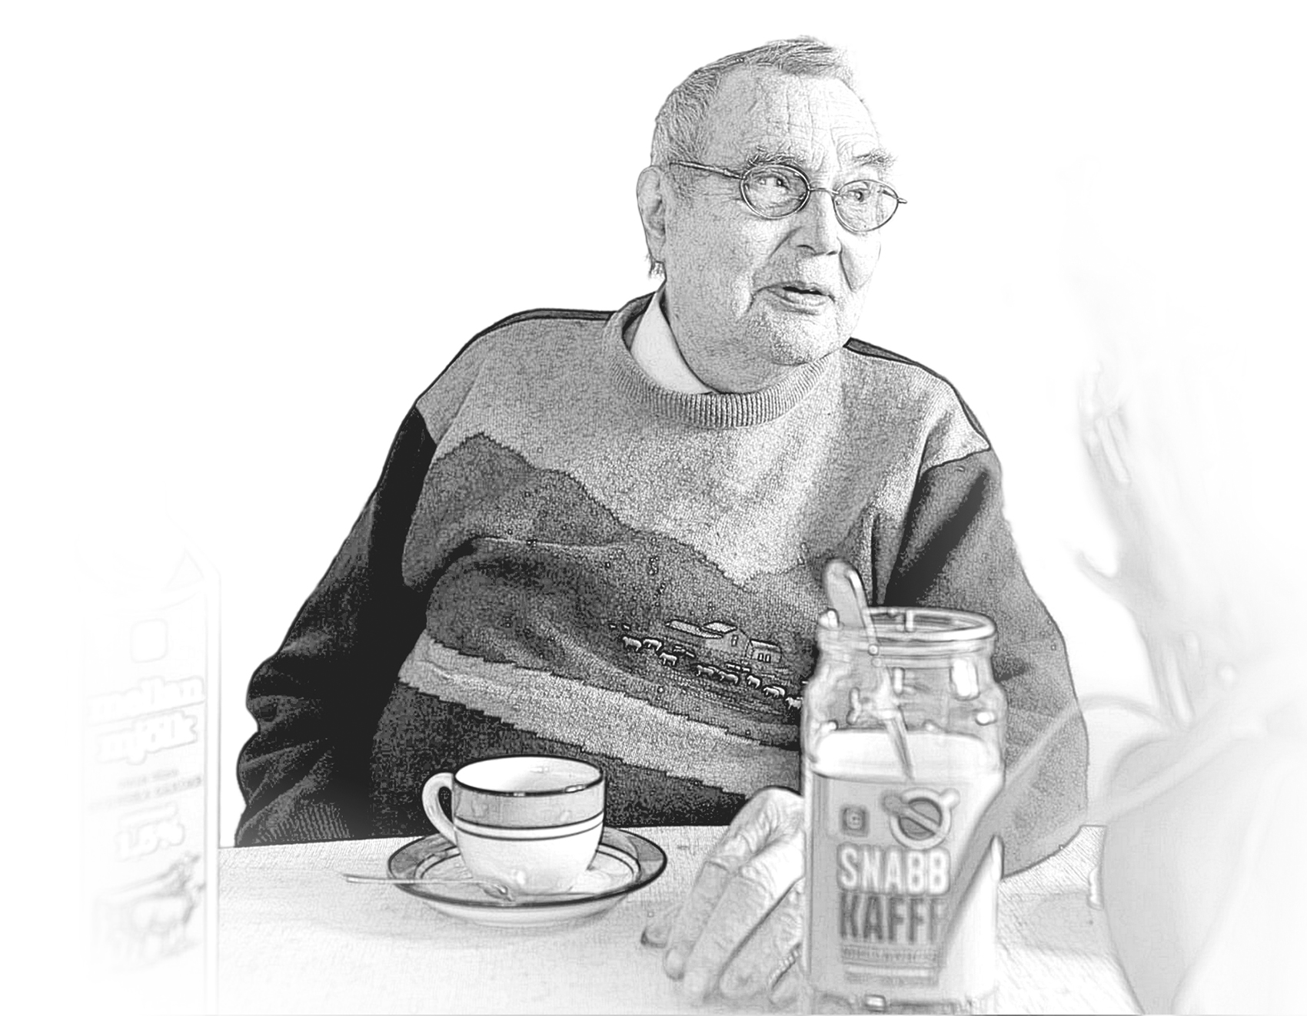
Samordnad individuell plan (SIP)
SIP ger möjlighet att påverka sin egen vård och omsorg och se till att den samordnas
SIP beskriver det samordnade stöd och de insatser som den enskilde har behov av från både socialtjänsten och hälso- och sjukvården. SIP görs tillsammans med den enskilde.

Slide 3
Behovet av samordning är stort
Ca 1 miljon svenskar har stora behov av samordning:
Äldre
Kroniskt sjuka personer
Barn med funktionsnedsättning
Personer med missbruks- och beroendeproblem
Personer med psykiska funktionsnedsättningar
Personer som är utsatta för våld i nära relationer
Källa: Myndigheten för vårdanalys,(PM 2016:1)
Notes:
Myndigheten för vårdanalys uppskattade i en kartläggning som presenterades i rapporten Samordnad vård och omsorg En analys av samordningsutmaningar i ett fragmenterat vård- och omsorgssystem (PM 2016:1) att det då fanns ca 1 miljon personer i Sverige som har ett komplext samordningsbehov.
För dessa är stöd som förenklar samordningen särskilt viktigt.
Det gäller exempelvis grupper som :
Mest sjuka äldre,
Kroniskt sjuka personer,
Personer med allvarlig psykisk och somatisk samsjuklighet,
Barn med funktionsnedsättning och
Personer som är utsatta för våld i nära relationer

Slide 4
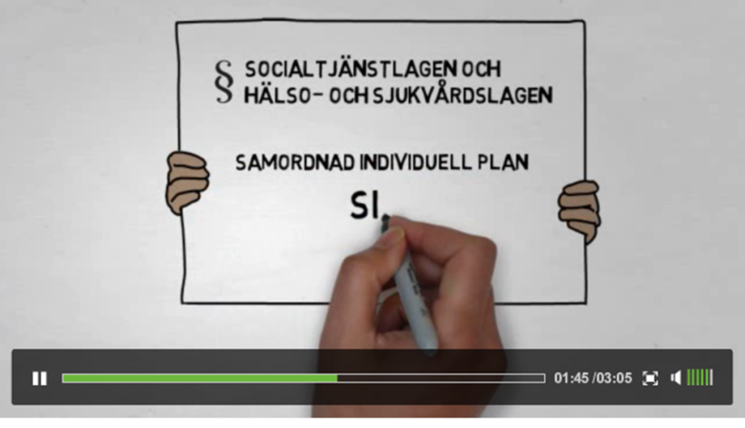
SIP på 3 minuter
Notes:
Nu ska vi se filmen ”SIP på 3 minuter”

Slide 5
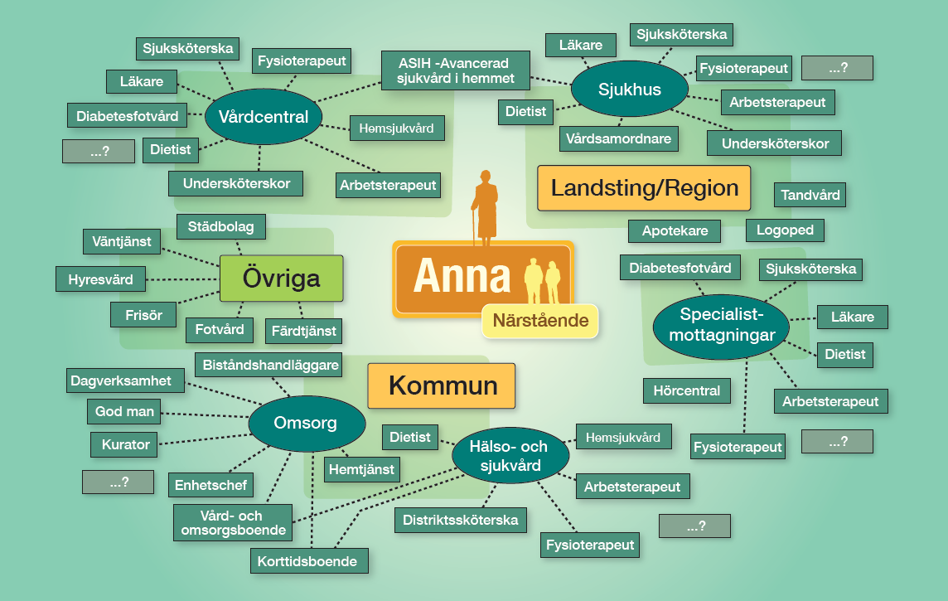
Äldres behov möts av ett komplext system
Notes:
Kartan visar exempel på aktörer och insatser som äldre kan komma att stöta på i sin vardag
Den äldre kan ha många olika personer runt sig i sin vardag. Dom kommer ofta från olika huvudmän landsting/regioner och kommuner, men även olika professioner från samma huvudman. Dom styrs många gånger av olika lagstiftningar, varierande budgetar och i bland också olika politiska ledningar. Men det finns även många andra nätverk runt den äldre som är viktiga att känna till och som behöver samordna sina insatserna för att personernas behov ska tillgodoses

Slide 6
Varför behövs SIP?
Idag…
…får äldre ofta själva vara projektledare för sin vård och omsorg
…uppstår förvirring och otrygghet när olika råd ges från olika personer och ingen har en samlad bild av personens behov
...får anhöriga ofta bära ett tungt lass för att koordinera sin närståendes vård och omsorg
…får den äldre ofta upprepa sin medicinska historia vilket leder till frustration ineffektivt resursutnyttjande
…riskerar den äldres egna behov och prioriteringar förbises

Slide 7
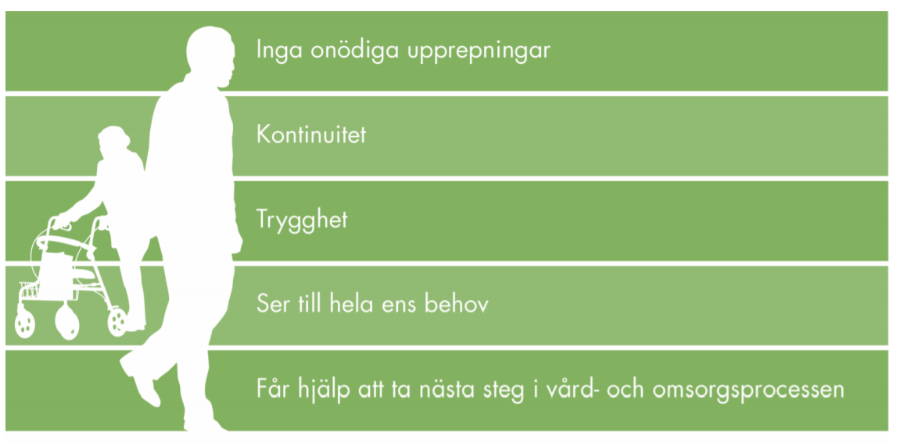
SIP ökar individens trygghet och inflytande
SIP är ett verktyg för att skapa en samordnad vård och omsorg där individens behov står i fokus
Bildkälla: Myndigheten för vårdanalys,(PM 2016:1)
Notes:
Effekter vi alltför ofta ser när samverkan inte fungerar är att:
Patient/brukare får själva koordinera insatser för att få sina behov tillgodosedda.
Patient/brukare överför information från andra vårdkontakter, risk finns för felaktiga beslut.
Olika råd ges från olika personer - ingen har en samlad bild av personens behov.
Patienten kan få upprepa medicinska tester eller gång på gång berätta sin medicinska historia vilket leder till ineffektivt resursutnyttjande.

Slide 8
SIP i lagen
§
Sedan 2010 finns SIP med i både Hälso- och sjukvårdslagen och i Socialtjänstlagen i likadana paragrafer.
2018 blev SIP också en viktig del i lagen om samverkan vid utskrivning från sluten hälso-och sjukvård
Notes:
Samordnad individuell plan finns beskriven i tre lagstiftningar:
Socialtjänstlagen,
Hälso-och sjukvårdslagen och
Lag om samverkan vid utskrivning från sluten hälso-och sjukvård som ersatte betalningsansvarslagen. Lagen handlar om
när och hur kommunen blir betalningsansvarig för patienter i slutenvården som är utskrivningsklara.
Lagen talar också om hur slutenvården ska samverka med öppenvården (oftast en vårdcentral eller hälsocentral i primärvården), med den kommunala sjukvården och med socialtjänsten.

Slide 9
Lagen har funnits sedan 2010 – nu behöver vi se till så att fler äldre får SIP
Riksdagen har under år 2018 presenterat en utvärdering om lagens effekter och konstaterar att kunskap om lagstiftningen är låg inom vissa verksamheter. Särskilt okänt är SIP för gruppen äldre.
Fler behöver få SIP!
Notes:
Hur har det gått för kommuner och landsting/regioner att arbeta med SIP ?
Riksdagen gjorde en uppföljning av lagen som trädde ikraft 2010. Uppföljningen finns publicerad i rapporten ”Samordnad individuell plan (SIP) - en utvärdering”. Ett seminarium hölls också i anslutning till att rapporten presenterades, seminariet går att se i efterhand på webben.
Två grupper följdes upp : barn och unga med funktionsnedsättning och äldre multisjuka.
Statistik från 2016 visar att 67 procent av kommunerna har rutiner för att informera barn och unga om SIP medan motsvarande siffra för
äldre var 54 procent.
Kunskap lyfts fram som en framgångsfaktor för att genomföra lagstiftningen. Det gäller kunskap om lagstiftningen, om hur man
samverkar och om hur en SIP utformas.
När SIP fungerar blir den ett viktigt verktyg för brukaren och hans eller hennes anhöriga, och de får då en bättre överblick över insatser och över vem som gör vad.
För individen innebär SIP att adekvata insatser påskyndas och att dessa följs upp på kort och lång
sikt.

Slide 10
Varför fungerar det inte idag?
Exempel:
Sjukvården och socialtjänsten specialiserar sig
Fler utförare erbjuder tjänster
Kunskap saknas om vad samordning innebär och vad det kan bidra till
Otydlig ansvarsfördelning, begränsad delaktighet och begränsningar i it- infrastruktur
Notes:
Flera rapporteringar lyfter fram att :
Dagens ökade specialisering inom vård- och omsorgssektorn och mångfalden av utförare, såväl offentliga som privata, ställer höga krav på professionerna rörande effektiv samverkan.
Samverkan behöver ske inom respektive huvudman och emellan huvudmännen, allt för att förhindra att individen ”faller mellan stolarna” eller ”bollas” mellan verksamheter utan att få hjälp.
Verksamheterna som ska samverka kan styras av olika lagstiftningar med egna logiker.
Dessutom:
Ökar kraven på effektivitet, kortare väntetider och bättre kontinuitet i vårdkedjan
Saknas tid och gemensam samsyn mellan aktörer
Sekretesslagstiftningen kan i vissa fall försvåra arbetet över myndighets- och institutionsgränser
Det finns många olika vård-och omsorgsplaner som gränsar till SIP vilket kan förvirra
Till dig som utbildar:
Du kan läsa mer i rapporterna
PM 2016:1. Myndigheten från vård- och omsorgsanalys ”Samordnad vård och omsorg, en analys av samordningsutmaningar i ett fragmentariskt vård-och omsorgssystem”.
Rapport 2017:9. Myndigheten från vård- och omsorgsanalys ”Från medel till mål” – att organisera och styra mot en samordnad vård och omsorg ur ett patient-och brukarperspektiv.
2017/2018:RFR5. Socialutskottet SoU. ” Samordnad individuell plan (SIP) – en utvärdering.

Slide 11
Med SIP läggs pusslet!
Identifierar behov
Samordnar insatser
Säkerställer ett heltäckande stöd
Skapar tydlighet
Bidrar med en gemensam plan
Ökar delaktighet
Främjar god och nära vård och insatser av god kvalitet
Notes:
SIP hjälper bland annat till med att:
Identifiera vad individen behöver
Erbjuda samordnade insatser, gärna tidigt
Ge ett heltäckande stöd,
Skapa tydlighet så alla inblandade vet vad som pågår och vad som ska ske,
Upprätta en gemensam skriftlig plan,
Säkerställa delaktighet så att den enskildes och närståendes behov av stöd blir tillgodosett vilket leder till bättre kvalitet på tjänsten – högre träffsäkerhet – bättre slutresultat
Stärkta individer när de får del av offentliga tjänster
Effektivisera offentliga resurser arbetet vilket kan leda till lägre kostnad

Slide 12
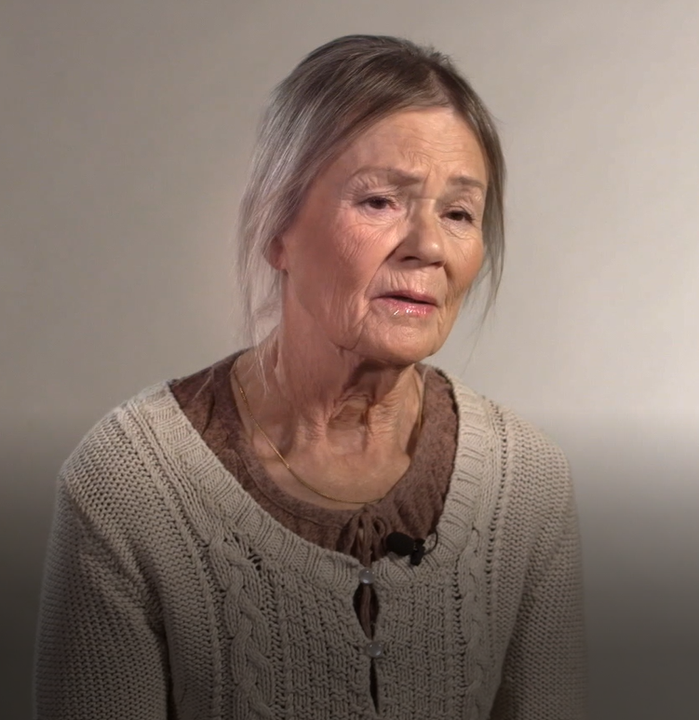
Exempel: Hur kan Kerstin bli hjälpt av en SIP?
Lyssna på Kerstins historia: Länk
Notes:
Kerstin (spelad av en skådespelare) berättar med egna ord hur hon har det. Kerstin som är 82 år gammal behöver stöd från olika vård- och omsorgsverksamheter. Skulle Kerstin vara hjälpt av en SIP?

Slide 13
Exempel: Hur kan Kerstin bli hjälpt av en SIP?
Få veta vem vilken hjälp hon kan få
Få tydliggjort vem som ansvarar för vad
Kan få hjälp med att hitta social samvaro och aktiviteter utanför vård och omsorg
Framföra vad som är viktigast för henne
Få berätta om sin oro
Dotter Eva kan få avlastning och stöd
Notes:
Här är några exempel på hur Kerstin kan bli hjälpt av en SIP. Diskutera gärna dessa och se om ni kommer på fler områden.

Slide 14
Hur går det till?
SIP initieras
Den som ser ett behov av en samordning av insatser från olika aktörer initierar en SIP. Även den enskilde äldre kan själv efterfråga en SIP.
SIP-möte förbereds
Samtycke inhämtas från den äldre och en tid för SIP-mötet samt vilka som ska delta bestäms. Förberedelser inför mötet anpassas efter den äldre behov.
SIP-möte genomförs
På mötet identifieras den äldres behov och mål, vilka insatser som är aktuella och vem som ska göra vad. Det som bestäms skrivs ned i en plan – en SIP.
SIPen följs upp
Deltagarna träffas igen för att följa upp hur det går. SIPen kan då också justeras efter eventuella nya behov.
Notes:
Upprättandet av en SIP innehåller ett antal steg:
1) SIP initeras
All äldre med insatser från både kommun och landsting som har behov av samordning kan få en SIP. En SIP kan initieras av samtliga aktörer, även av den enskilde äldre. Någon av den enskildes kontakter inom vården kan hjälpa till att initiera en SIP.
Tillsammans med den som ska hjälpa dig att ordna mötet planerar den äldre vad de behöver prata om och vilka som ska vara med på mötet. Det är bra om den äldre tänker igenom innan och skriv ner vad som är viktigt för denne
2) Mötet förbereds
Mötet kan vara hemma hos den äldre eller någon annanstans som deltagarana kommer överens om. På mötet bestämmer deltagarna tillsammans vad den äldre
behöver och vem som ska hjälpa denne med det. Vissa saker kan den enskilde kanske själv göra, det kan också finnas med i planen. Om närstående deltar kanske de också ska göra något.
I planen skrivs ned vad deltagarna har kommit fram till. Det ska vara tydligt vem som gör vad. Den äldre ska själv få ett exemplar av planen.
En som är huvudansvarig för planen ska utses. Det kan vara någon den äldre har förtroende för eller någon den har mycket kontakt med. Om något inte fungerar kan den äldre eller närstående kontakta den som är huvudansvarig.
3) Mötet genomförs
Mötet behöver planeras så att det blir bra. Deltagarna ska hinna prata om det som är viktigt för den äldre och komma fram till vad denne behöver.
SKL har tagit fram guider till mötet i form av mötescirklar. Dessa kan användas för att ge struktur till mötet. Det finns även en mötescirkel för närstående. Läs
baksidan av cirkeln innan mötet, använd framsidan som en påminnelse under själva mötet.
OBS! Tipsa din organisation om att de kan hitta mötescirklar för dem på webben; https://www.uppdragpsykiskhalsa.se/sip/sip-mote/motescirkel/
4) SIPen följs upp
För att vara säker på att allt i SIPen fungerar som det ska kan deltagarna träffas igen efter ett tag för att se hur det går. Ibland kan det också hända
något som gör att planen behöver förändras. Då kan den äldre kontakta den som är huvudansvarig för SIPen och be denne kalla till nytt möte.

Slide 15
Myter om SIP
SIP ska bara användas i komplexa ärenden
SIP är svårt
SIP tar tid
Notes:
Det finns många myter om SIP som medför att för få planer upprättas.
Bland annat dessa
”SIP är svårt”
Att träffas och komma överens om vem som ska göra vad och när behöver inte vara svårt.
”SIP tar tid”
I början behöver personal informera och förbereda individen på SIP, kalla aktörer till möte och genomföra mötet vilket tar tid. Men tid sparas snabbt in då det för den enskilde,närstående och andra involverade blir tydligt vem som ska göra vad och när. Den enskilde och närstående behöver då inte själva ringa runt och samordna insatserna och socialtjänsten och hälso- och sjukvården kan bättre planera sitt arbete.
”SIP ska bara användas i komplexa ärenden”
Det är en fördel om SIP används så fort man upptäcker att behov finns. När SIP upprättas tidigt i processen kan samordningen i sig innebära att personens behov blir tillgodosedda och försämring kan undvikas. SIP ska även användas vid utskrivning från slutenvård.

Slide 16
Du kan bidra till att fler får SIP!
Genom att sprida kunskapen om SIP till äldre och deras anhöriga kan du bidra till att personer i behov får hjälp.
Exempel på vad du kan göra:
Sprida information om SIP i era kanaler, ex. hemsida, nyhetsbrev sociala medier
Berätta om SIP för era medlemmar
Ta upp SIP på medlemsmöten, informationsträffar och konferenser
Lägga ut material om SIP där era medlemmar träffas
Diskutera SIP med politiker
M.m.
Notes:
Du som möter äldre och deras anhöriga kan påverka situationen så att fler personer får SIP. Här har vi listat ett par exempel på vad ni kan göra i er organisation men diskutera gärna andra aktiviteter.

Slide 17
Diskussionsfrågor
Notes:
Till dig som utbildar
Här finns möjlighet för dig som utbildar att skriva in de frågor som är aktuella att diskutera i din organisation.

Slide 18
Kontaktpersoner:
ing-marie.wieselgren@skl.se
karin.lindstrom@skl.se
Mer information:
https://www.uppdragpsykiskhalsa.se/sip/sip-for-aldre/

